Slide 1
فرگل منصوری درس:عربی
تخص غیر موجود

Slide 2
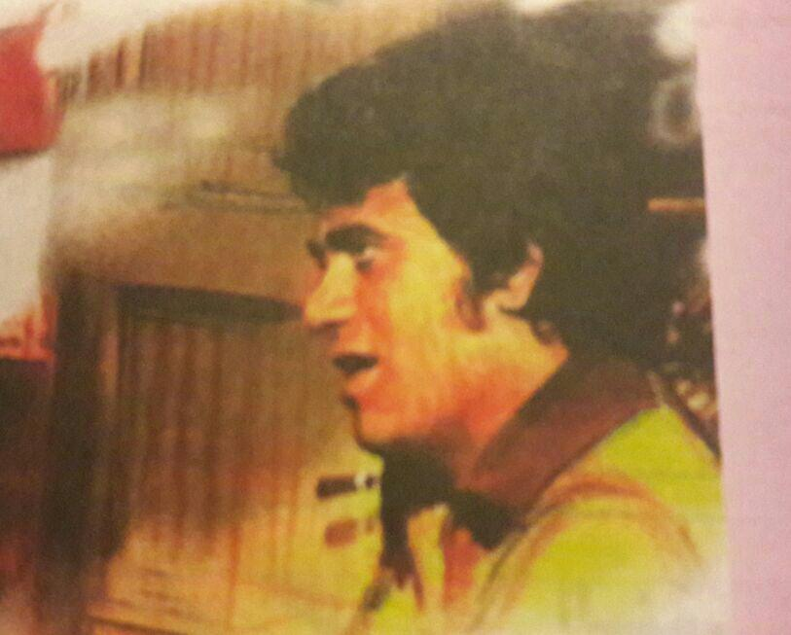
هشام می خواهد صدای خودش رو ضبط کنه و برای برادر خود بفرستد چون میدونه که برادرش نامه ی (یتکلم)صوتی رو بیش تر از نامه ی نوشتاری دوست داره

Slide 3
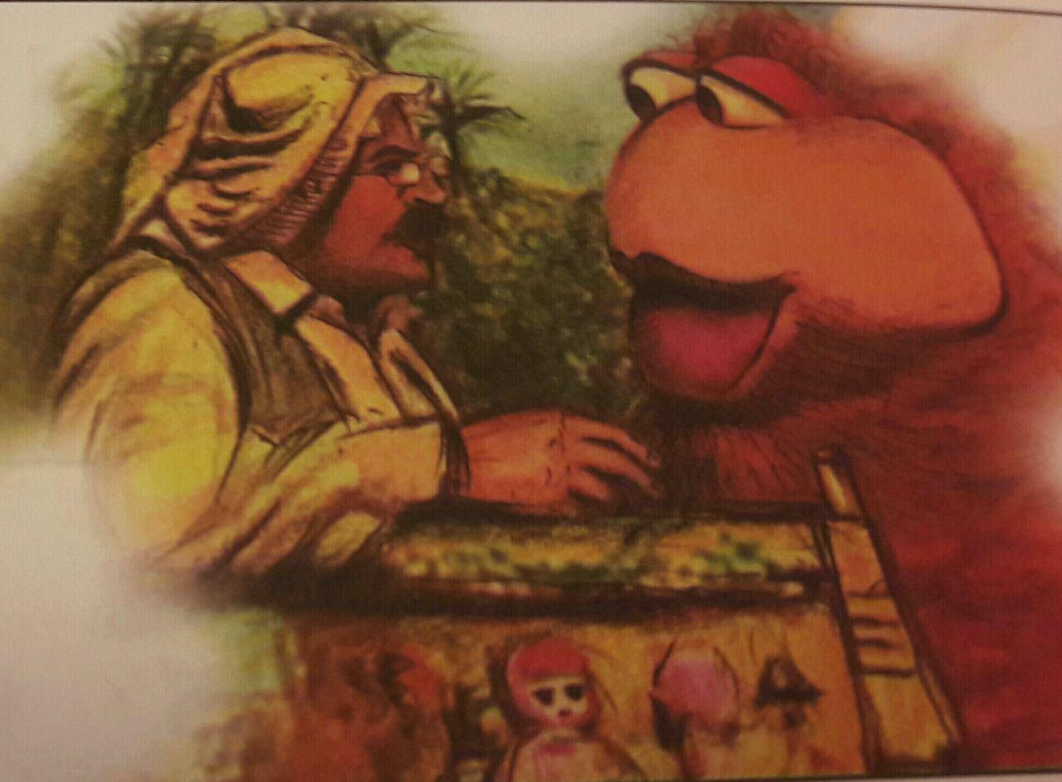

Slide 4
در حالی که داشت نامه ی خود را ضبط می کرد نعمان او را دید به سمت عبدالله دوید و گفت(هشام یتکلم مع شخص غیر موجود اعتقدانه مریض) عبدالله گفت:(برویم پیش او) وقتی اون ها رفتندو هشام ماجرا را تعریف کرد عبدالله هم گفت:نعمان آمده پیش من و می گوید که هشام دیوانه شده و با شخصی وجود نداره حرف میزنه) وقتی هشام ضبط رو به او نشان داد نعمان با هیجان گفت:هشام هشام یسجل صوتی انا ایضا؟) هشام گفت:بله که میشه و ضبط رو درست کرد و

Slide 5
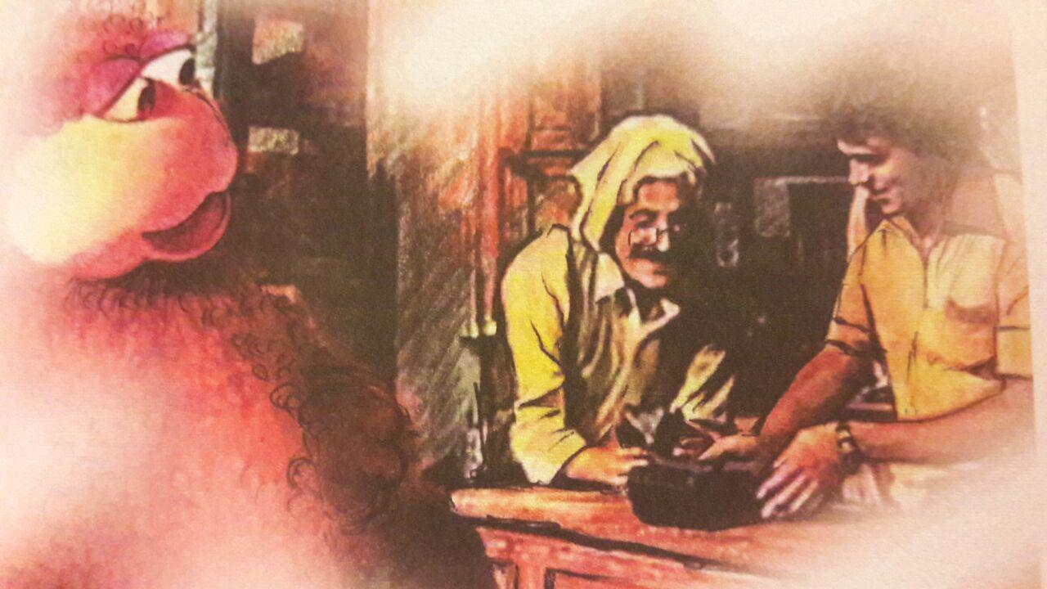
گفت : حالا می توانی پیام خود را بگویی نعمان شروع کرد :دوست عزیز عمار ها ها ها ها ! ! اون دوست داره صدای خنده ی من رو بشنوه

